Slide 1
实验二 寄存器堆与存储器及其应用
2023春季
zjx@ustc.edu.cn

Slide 2
实验目标
掌握寄存器堆(Register File)和存储器的功能、时序及其应用
熟练掌握数据通路和控制器的设计和描述方法

Slide 3
实验内容
寄存器堆 (Register File)
ra1, rd1：异步读端口1
ra2, rd2：异步读端口2
wa, wd, we：同步写端口
clk：时钟
分布式双端口存储器
a：端口1读/写地址
spo：端口1异步读出数据
d：端口1同步写入数据
we：端口1写使能
clk：时钟
dpra：端口2读地址
dpo：端口2异步读出数据
RF
ra1
ra2
rd1
wa
wd
rd2
we
clk
DM
a
d
spo
we
dpra
dpo
clk
Notes:
DDM，Distributed Dual-port Memory

Slide 4
实验内容 (续)
数据排序(SRT)：将存储器中一数组按原位升序排序
数据结构：数组大小，数组元素，两者均为32位无符号数
run：启动排序
done：排序结束标志
cycles：排序耗费时钟周期数
SDU_DM：串行调试单元—存储器，查看/修改存储器数据
SRT
run
done
cycles
SDU_DM
rxd
个人电脑
rstn
clk
txd

Slide 5
寄存器堆模块
module register_file (
input clk, //时钟
input [4:0] ra1, ra2, //读地址
output [31:0] rd1, rd2, //读数据
input [4:0] wa, //写地址
input [31:0] wd, //写数据
input we //写使能
);
reg [31:0] rf [0: 31]; //寄存器堆
assign rd1 = rf[ra1]; //读操作
assign rd2 = rf[ra2];
always @(posedeg clk)
if (we) rf[wa] <= wd; //写操作
endmodule
RF
ra1
ra2
rd1
wa
wd
rd2
we
clk

Slide 6
存储器IP核
Vivado中有存储器IP核可以直接例化使用
两种IP类型：分布式(Distributed)、块式(Block)存储器
定制化方式：ROM/RAM、单端口/简单双端口/真正双端口等

Slide 7
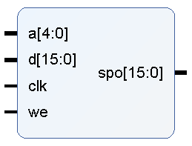
存储器IP核例化
Flow Navigator >> Project Manager >> IP Catalog
Memories & Storage Elements >> RAMs & ROMs >> Distributed Memory Generator
或者 Basic Elements >> Memory Elements >> Distributed Memory Generator
Memory config >> Memory Type: Single Port RAM
RST & Initialization >> Load COE File
例如，单端口分布式存储器
同步写端口：a (地址)，d (数据)，we (写使能)，clk
异步读端口：a (地址)，spo (数据)

Slide 8
存储器IP核例化 (续)
Project Manager – display >> Sources >> IP Sources
IP >> dist_mem_gen_0 >>Instantiation Template >> dist_mem_gen_0.veo
dist_mem_gen_0 your_instance_name (
.a(a), // input wire [4:0] a
.d(d), // input wire [15:0] d
.clk(clk), // input wire clk
.we(we), // input wire we
.spo(spo) // output wire [15:0] spo
);
例化模板

Slide 9
COE文件格式
An example COE file:
; Sample Initialization file for a 32x16 distributed ROM
memory_initialization_radix = 16;
memory_initialization_vector =
23f4 0721 11ff ABe1 0001 1 0A 0
23f4 0721 11ff ABe1 0001 1 0A 0
23f4 721 11ff ABe1 1 1 A 0
23f4 721 11ff ABe1 1 1 A 0;
逗号或空格分隔每项数据 (不允许为负数)

Slide 10
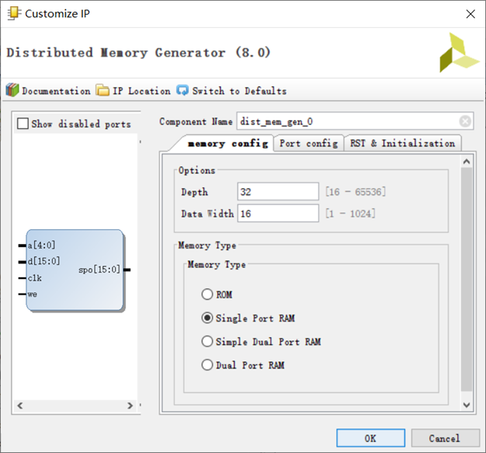
分布式存储器IP

Slide 11
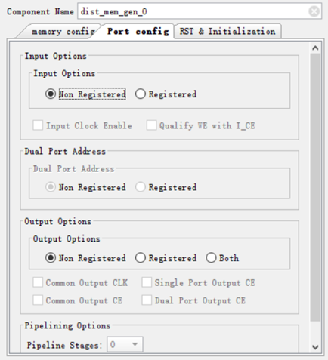
分布式存储器IP

Slide 12
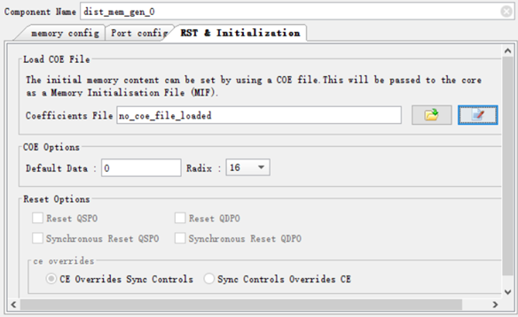
分布式存储器IP

Slide 13
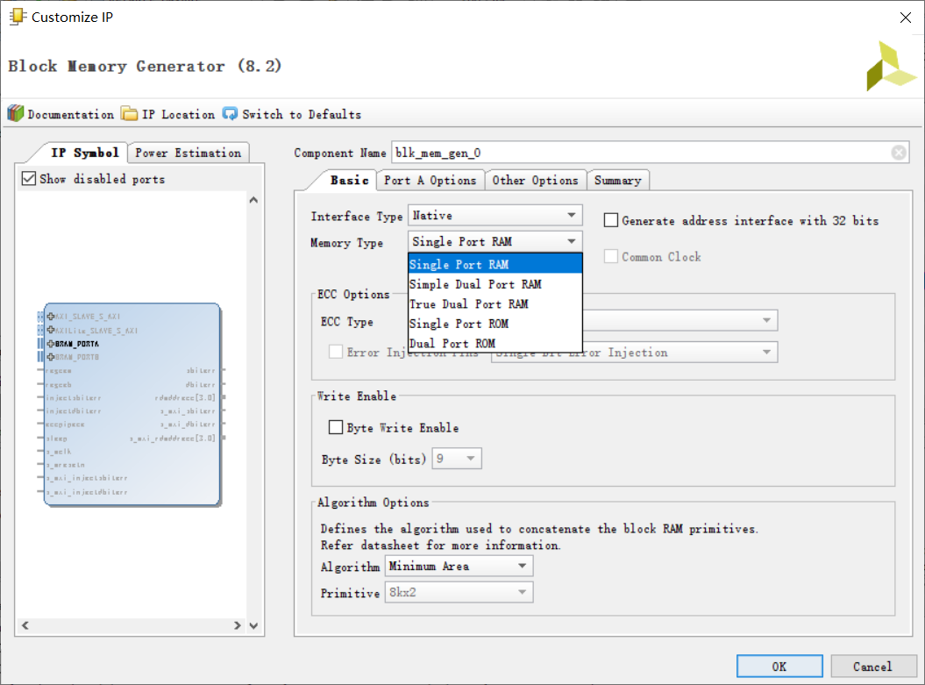
块式存储器IP

Slide 14
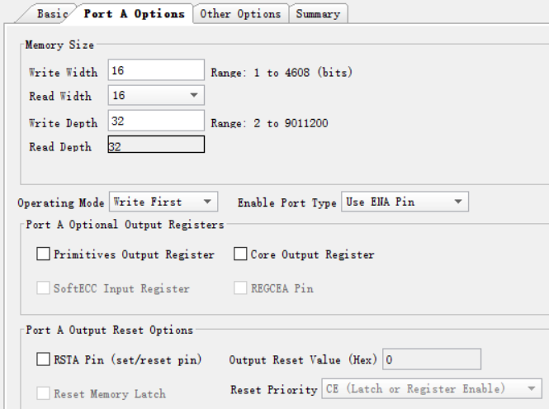
块式存储器IP

Slide 15
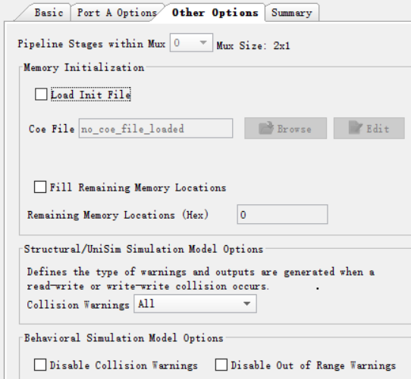
块式存储器IP

Slide 16
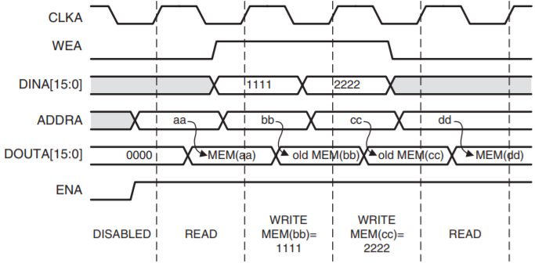
存储器时序
Read First Mode

Slide 17
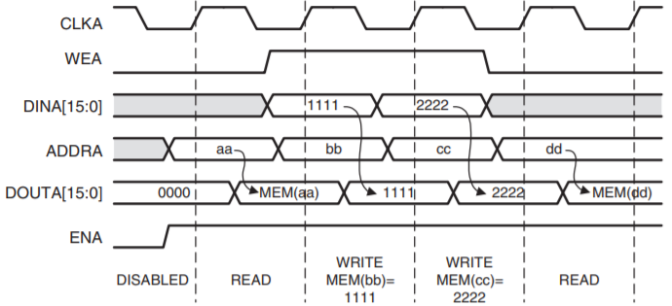
存储器时序 (续)
Write First Mode

Slide 18
数据排序
数据存储和输入/输出
采用分布式双端口存储器保存数据，例化时可以初始化数据
通过个人电脑串口终端程序(XCOM V2.0)和SDU-DM模块，查看和修改存储器中数据
SRT
数据排序
启动排序(run)时，done清零，cycles清零后周期计数
排序结束后cycles停止计数，done置1
排序进行中不能查看和修改数据
(btnc)
run
done
(led16r)
cycles
(led15-0)
addr
SDU_DM
dout
din
(cpu_resetn)
rstn
we
(clk100mhz)
clk
clk_ld

Slide 19
串行调试单元
SDU：Serial Debug Unit，通过串口对CPU和MEM调试
控制运行方式：单周期或者支持断点的连续运行
查看运行状态：数据通路状态、寄存器堆和存储器内容
加载存储器：初始化指令存储器和数据存储器
RX：Receiver，接收器； TX：Transmitter，发送器
DCP：Debug Command Processing，调试命令处理
CPU和MEM
SDU
个人电脑
DCP
RX
rxd
TX
txd

Slide 20
RS-232通信协议
数据传输格式
起始位S：1位，为0
校验位P：1位，可选
数据传输速率
波特率：每秒传输位数。常用波特率有1200、2400、9600、19.2K、38.4K、56K、115.2K等
数据位D：5~8位，低位在前
停止位T：1、1.5或2位，为1
S
LSB
MSB
P
T
起始位
数据位
校验位
停止位
实现：8位数据位，无校验位，1位停止位，波特率9600

Slide 21
调试命令处理接口
控制CPU运行方式
工作时钟：clk_cpu
当前执行指令指针：pc_chk
查看CPU运行状态
数据通路：npc, pc, ir, …
寄存器堆：addr, dout_rf
存储器：addr, dout_dm, dout_im
加载指令和数据存储器
写地址：addr
写数据：din
写使能：we_dm, we_im
写时钟：clk_ld
clk_cpu
SDU
pc_chk
npc
pc
……
addr
rxd
dout_rf
dout_dm
txd
dout_im
din
we_dm
we_im
rstn
clk_ld
clk

Slide 22
调试命令
控制运行方式
T：Step, CPU单步运行，运行1个时钟周期即停止
B：Breakpoint, 设置/删除/查看断点，最多可有2个断点
G：Go, CPU连续运行，遇到断点或收到停止命令H则停止
H：Halt, 停止CPU运行
查看运行状态
P： Datapath, 查看数据通路状态
R：Register File, 查看寄存器堆内容
D：Data Memory, 查看数据存储器内容
I：Instruction Memory, 查看指令存储器内容
加载存储器
LD：Load Data, 将数据加载至数据存储器
LI：Load Instruction, 将程序加载至指令存储器

Slide 23
调试命令 (续1)
P：Datapath, 查看数据通路状态
依次输出数据通路中npc, pc, ir, ctrl, a, b, imm, y, md等内容
电脑端显示格式：NPC = xxxx_xxxx PC = yyyy_yyyy ……
R：Register File, 查看寄存器堆内容
addr从0递增，依次输出dout_rf，即寄存器堆32个寄存器内容
电脑端显示格式：R0 = 0000_0000 R1= xxxx_xxxx ……
D [a]：Data Memory, 查看数据存储器内容
a为16进制起始字地址，缺省时为上次查看结束地址 (复位时为0)
addr从a递增，依次输出dout_dm，即数据存储器地址a开始8个字
电脑端显示格式： D-xxxx_xxxx: yyyy_yyyy zzzz_zzzz ……
I [a]：Instrction Memory, 查看指令存储器内容
其他同上，依次输出dout_im，即指令存储器地址a开始8个字
电脑端显示格式： I-xxxx_xxxx: yyyy_yyyy zzzz_zzzz ……
Notes:
1位16进制数data（4位2进制数）→ 1个文本字符text（8位2进制ASCII码）
wire [7:0] t;
wire [3:0] d, th, tl;
assign t = {th, tl};
assign th = (d > 9) ? 4’d4 : 4’d3;
assign tl = (d > 9) ? (d + 4’d7) : d;
//d > 9: d3 & (d2 | d1)

Slide 24
调试命令 (续2)
T：Step，CPU单步运行
输出1个clk_cpu周期后，执行P命令，显示数据通路状态
B [a]：Breakpoint，设置/删除/查看断点
a为可选的16进制断点，B：显示所有断点，最多可有2个断点
B a：如果当前断点中不存在a，且未满2个断点，则设置a断点；如果当前断点中已有a，则删除之；无论如何均显示所有断点
G：Go，CPU连续运行
输出1个clk_cpu周期后，检查pc_chk是否等于断点，以及是否接收到停止命令H
如果结果均为否，则重复上述过程，否则执行P命令，显示数据通路状态
H：Halt，CPU停止运行
如果执行G命令时，CPU运行不止，H命令可强制停止

Slide 25
调试命令 (续3)
LD文本文件：Load Data, 加载数据存储器
数据存储在文本文件中，每行对应一条16进制数据字
addr从0开始递增，din依次为文件一行数据，we_dm = 1，clk_ld产生一个脉冲，写入数据存储器一个数据，直至文件结束（空白行）
全部写入结束后，电脑端输出：Finish
LI 文本文件：Load Instruction, 加载指令存储器
机器码程序存储在文本文件中，每行对应一条16进制指令码
addr从0开始递增，din依次为文件一行数据，we_im = 1，clk_ld产生一个脉冲，写入指令存储器一条指令，直至文件结束（空白行）
全部写入结束后，电脑端输出：Finish
注意：运行新加载程序或使用新加载数据前务必复位系统！

Slide 26
SRT模块接口
module sort (
input clk, //时钟
input rstn, //复位
input run, //启动排序
output done, //排序结束标志
output [15:0] cycles, //排序耗费时钟周期数
//SDU_DM接口
input [31:0] addr, //读/写地址
output [31:0] dout, //读取数据
input [31:0] din, //写入数据
input we, //写使能
input clk_ld //写时钟
);

Slide 27
SDU_DM模块接口
module SDU_DM (
input clk, //时钟
input rstn, //复位
input rxd, //串行输入数据，FPGA C4引脚
output txd, //串行输出数据，FPGA D4引脚
output [31:0] addr, //读/写地址
input [31:0] dout, //读取数据
output [31:0] din, //写入数据
output we, //写使能
output clk_ld //写时钟
);

Slide 28
实验步骤
完成32x32位的寄存器堆的功能仿真
寄存器堆的0号寄存器内容恒定为零
寄存器堆的写优先的读操作模式
完成排序模块(SRT)的逻辑设计和功能仿真，并将其与串行调试单元模块(SDU_DM)整合后，下载至FPGA中测试
选项：采用块式存储器保存数据并实现排序，对比两种实现在大数据量时的电路资源和性能

Slide 29
The End

